Slide 1

Бюджет для граждан
К бюджету Боровичского муниципального района
на 2023 год
и плановый период 2024 и 2025 годов

Slide 2
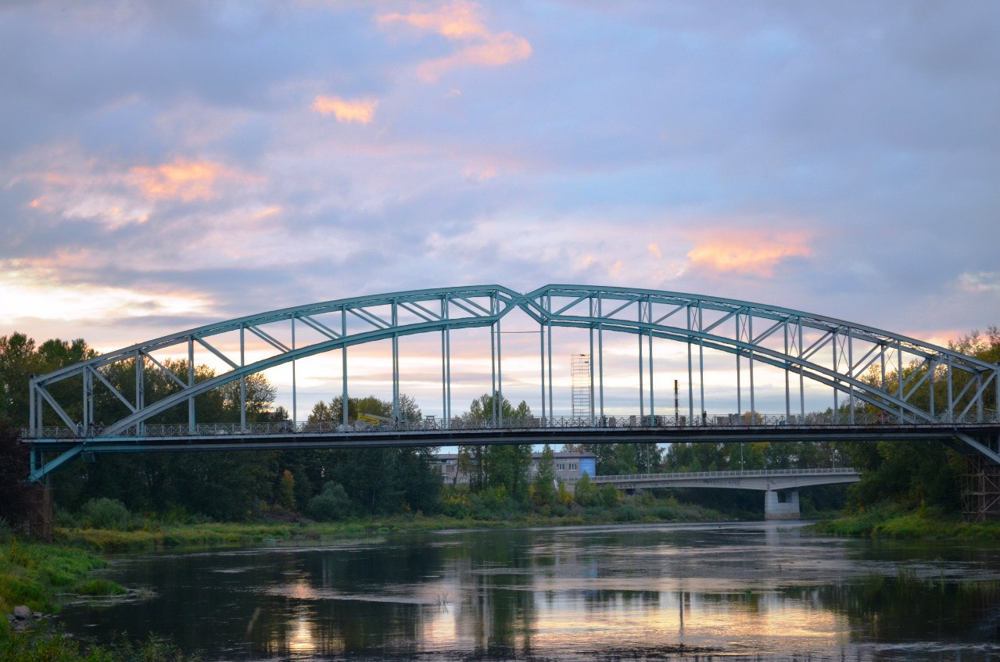
Уважаемые боровичане и гости города!
Граждане – как налогоплательщики и как потребители муниципальных услуг – должны быть уверены в том, что передаваемые ими в распоряжение государства средства используются прозрачно и эффективно, приносят конкретные результаты, как для общества в целом, так и для каждой семьи, для каждого человека.
«Бюджет для граждан» познакомит Вас с основными положениями бюджета Боровичского муниципального района на 2023-2025 годы

Slide 3

Публичные слушания
Публичные слушания – форма участия населения в осуществлении местного самоуправления. Публичные слушания организуются и проводятся с целью выявления мнения населения по проекту бюджета города Боровичи на очередной финансовый год и плановый период.
Результат публичных слушаний - заключение, в котором отражаются выраженные позиции жителей города Боровичи и рекомендации, сформулированные по результатам публичных слушаний.

Slide 4

Бюджетная система - совокупность отношений, возникающих между различными субъектами в процессе формирования доходов и осуществления расходов бюджетов всех уровней системы, осуществления государственных и муниципальных заимствований, регулирования государственного и муниципального долга, составления и рассмотрения проектов бюджетов системы, их утверждения и исполнения, контроля за их исполнением.
Бюджетная система
Российской Федерации
Федеральный уровень:
- федеральный бюджет;
- бюджеты государственных внебюджетных фондов РФ
Региональный уровень:
- бюджеты субъектов РФ;
- бюджеты территориальных государственных внебюджетных фондов РФ
Муниципальный уровень: бюджеты муниципальных районов; - бюджеты муниципальных округов; бюджеты городских округов;-бюджеты городских округов с внутригородским делением;- бюджеты внутригородских муниципальных образований городов Федерального значения Москвы , Санкт-Петербурга и Севастополя;
бюджеты городских и сельских поселений ,- бюджеты внутригородских районов

Slide 5
Понятие «БЮДЖЕТ»
«БЮДЖЕТ» (о старо нормандского bougette – кошелек, сумка, кожаный мешок) – форма образования и расходования денежных средств, предназначенных для финансового обеспечения задач и функций государства и местного самоуправления
ДОХОДЫ – поступающие в бюджет денежные средства : налоги юридических и физических лиц, административные платежи и сборы, безвозмездные поступления)
РАСХОДЫ – выплачиваемые из бюджета средства (социальные выплаты населению, финансовое обеспечение госучреждений (образования, здравоохранения и др.), капитальное строительство и др.

Slide 6




Гражданин, его участие в бюджетном процессе
Возможности влияния граждан на состав бюджета
Помогает формировать доходную
часть бюджета (налог на доходы физических лиц)
как налогоплательщик
Публичные слушания по проекту бюджета города Боровичи на очередной финансовый год и плановый период
БЮДЖЕТ
как получатель социальных гарантий
Получает социальные гарантии - расходная часть бюджета
(образование, культура, здравоохранение, социальная поддержка и др.)
Публичные слушания по проекту решения об исполнении
бюджета города Боровичи
за истекший финансовый год

Slide 7
Проект бюджета Боровичского муниципального района составляется и утверждается на трёхлетний период и основывается на:
- Бюджетном послании Президента Российской Федерации
Прогнозе социально-экономического развития
Боровичского муниципального района
Основных направлениях бюджетной и налоговой политики
Муниципальных программах

Slide 8
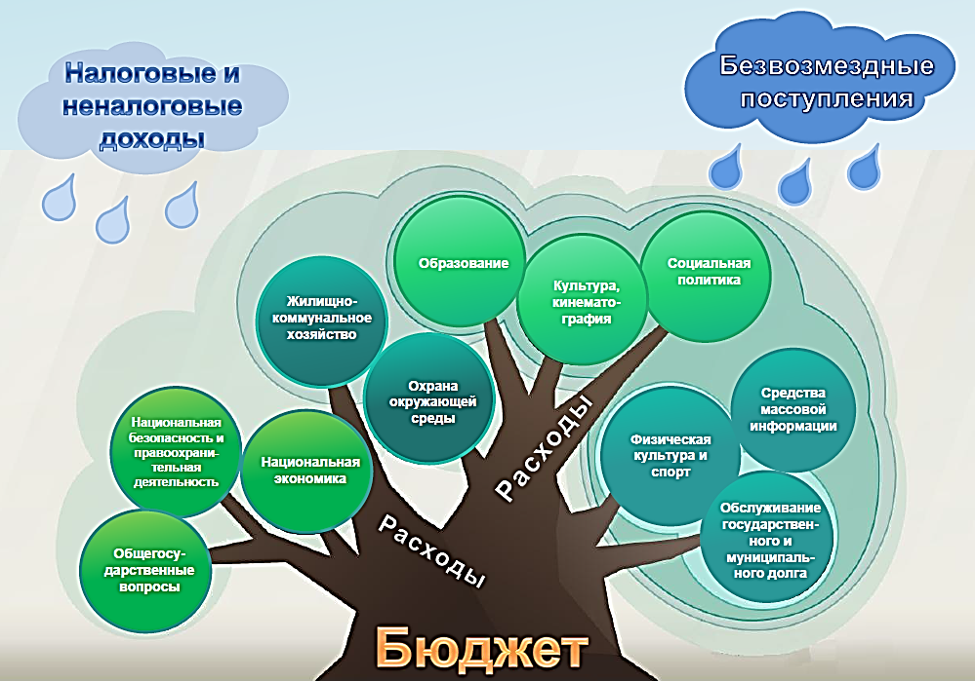

Slide 9
ДОХОДЫ – РАСХОДЫ = ДЕФИЦИТ (ПРОФИЦИТ)
ДОХОДЫ
РАСХОДЫ
ДОХОДЫ
РАСХОДЫ
ДЕФИЦИТ
(расходы больше доходов)
При превышении расходов над доходами принимается решение об источниках покрытия дефицита (например, использовать имеющиеся накопления, остатки, взять в долг).
ПРОФИЦИТ
(доходы больше расходов)
При превышении доходов над расходами принимается решение, как их использовать (например, накапливать резервы, остатки, погашать долг).

Slide 10


Структура доходов бюджета
Боровичского муниципального района
Доходы бюджета
Доходы бюджета
Налоговые доходы
Налоговые доходы
Неналоговые доходы
Неналоговые доходы
Безвозмездные поступления
Безвозмездные поступления
Поступления от уплаты
налогов, установленных
Налоговым кодексом
Российской Федерации,
например:
налог на доходы
физических лиц;
- акцизы;
- другие налоги.
Доходы от предусмотренных
законодательством РФ
о налогах и сборах
федеральных налогов
и сборов,
в том числе от налогов,
предусмотренных
специальными
налоговыми режимами,
региональных и местных
налогов,
а также пеней
и штрафов по ним.
Поступления от уплаты
других платежей и сборов,
установленных
Законодательством
Российской Федерации,
а также
штрафов за нарушение
законодательства,
например:
-доходы от использования
муниципального имущества
и земли;
- штрафные санкции;
- другие.
Поступления от уплаты
других платежей и сборов,
установленных
Законодательством РФ,
а также
штрафов за нарушение
законодательства,
например:
-доходы от использования
муниципального имущества
и земли;
- штрафные санкции;
- другие.
- Дотации,
- субсидии,
- субвенции
других бюджетов
бюджетной системы РФ;
- иные межбюджетные
трансферты;
- безвозмездные поступления
от физических и
юридических лиц,
в том числе добровольные
пожертвования.

Slide 11


Межбюджетные трансферты
Предоставляются на безвозмездной и безвозвратной основе без установления направлений и (или) условий их использования
Дотации
(от латинского «Dotatio»-дар, пожертвование)
Вы даете своему ребенку деньги на «карманные расходы»
Субвенции
(от латинского «Subvenire»-приходить на помощь)
Предоставляются на финансирование «переданных» полномочий другим публично-правовым образованиям
Вы финансируете получение дополнительного образования
своего ребёнка
Субсидии
(от латинского «Subsidium»-поддержка)
Предоставляются на условиях долевого софинансирования расходов других бюджетов
Вы «добавляете» средства, чтобы ваш ребенок купил себе новый телефон, если остальные он накопил сам

Slide 12
Расходы бюджета
Формирование расходов осуществляется в соответствии с расходными обязательствами, обусловленными установленным законодательством разграничением полномочий, исполнение которых должно происходить в очередном финансовом году и плановом периоде за счет средств соответствующих бюджетов.
Расходы бюджета сформированы и утверждены:
по муниципальным программам и непрограммным направлениям деятельности;
по ведомственной структуре.
Разделы классификации расходов бюджета
01
«Общегосу- дарственные вопросы»
03
«Национальная
безопасность и
правоохрани-тельная
деятельность»
04
«Нацио-
нальная
экономика»
05
«Жилищно-коммунальное хозяйство»
11
«Физическая
культура и
спорт»
07
«Образование»
08
«Культура,
кинематография»
13
«Обслуживание государственного и муниципального долга»

Slide 13
Бюджетная роспись (доходы) г. Боровичского муниципального района , тыс. руб.
Доходы | 2023 план | 2024 план | 2025 план
Налоговые и неналоговые доходы | 550 875,37 | 555 390,20 | 585 330,97
Налоговые доходы | 524 197,77 | 529 886,00 | 560 830,57
Налог на доходы физических лиц | 328 846,67 | 286 104,30 | 275 397,87
Акцизы | 8 318,80 | 8 743,40 | 9 416,30
Налоги на совокупный доход | 177 312,30 | 224 868,30 | 265 366,40
Госпошлина | 9 720,00 | 10 170,00 | 10 650,00
Неналоговые доходы | 26 677,60 | 25 504,20 | 24 500,40
Доходы от использования имущества, находящегося в государственной и муниципальной собственности | 16 270,70 | 15 934,10 | 15 969,80
Платежи при пользовании природными ресурсами | 1 650,60 | 1 818,40 | 1 664,70
Доходы от оказания платных услуг и компенсации затрат государства | 44,70 | 46,80 | 37,20
Доходы от продажи материальных и нематериальных активов | 4 195 ,00 | 3 337,00 | 2 722,00
Штрафы, санкции, возмещение ущерба | 3 425,20 | 3 267,90 | 3 006,70
Прочие неналоговые доходы | 1 091,40 | 1 100,00 | 1 100,00
Безвозмездные поступления | 848 595,44 | 805 781,85 | 801 772,65
Всего доходов | 1 399 470,81 | 1 361 172,05 | 1 387 103,62

Slide 14

Структура налоговых и неналоговых доходов бюджета
Боровичского муниципального района в 2023-2025 гг., тыс. руб.
Наименование показателя | 2023 г. | 2024 г. | 2025 г.
НАЛОГОВЫЕ И НЕНАЛОГОВЫЕ ДОХОДЫ | 550 875,37 | 555 390,20 | 585 330,97
Налоговые доходы | 524 197,77 | 529 886,00 | 560 830,57
Налог на доходы физических лиц | 328 846,67 | 286 104,30 | 275 397,87
Акцизы по подакцизным товарам (продукции), производимым на территории Российской Федерации | 8 318,80 | 8 743,40 | 9 416,30
Налоги на совокупный доход | 177 312,30 | 224 868,30 | 265 366,40
Госпошлина | 9 720,00 | 10 170,00 | 10 650,00
Неналоговые доходы | 26 677,60 | 25 504,20 | 24 500,40
Доходы от использования имущества, находящегося в муниципальной собственности | 16 270,70 | 15 934,10 | 15 969,80
Платежи при пользовании природными ресурсами | 1 650,60 | 1 818,40 | 1 664,70
Доходы от оказания платных услуг (работ) и компенсации затрат государства | 44,70 | 46,80 | 37,20
Доходы от продажи материальных и не материальных активов | 4 195,00 | 3 337,00 | 2 722,00
Штрафы, санкции, возмещение ущерба | 3 425,20 | 3 267,90 | 3 006,70
Прочие неналоговые доходы | 1 091,40 | 1 100,00 | 1 100,00

Slide 15

Муниципальные программы Боровичского муниципального района
тыс. рублей
Наименование программы | 2023 год | 2024 год | 2025 год
Муниципальная программа "Обеспечение населения качественной питьевой водой и очистка сточных вод на территории Боровичского муниципального района" | 1 466,10 | 1 200,00 | 0,00
Муниципальная программа Боровичского муниципального района" «Капитальный ремонт муниципального жилого фонда на территории Боровичского муниципального района» | 2 181,55 | 0,00 | 0,00
Муниципальная программа «Реализация молодёжной политики в Боровичском муниципальном районе» | 17 089,82 | 16 929,40 | 16 929,40
Муниципальная программа «Обеспечение жильём молодых семей на 2015-2024" | 10 023,55 | 12 279,92 | 0,00
Муниципальная программа «Развитие физической культуры и спорта в Боровичском муниципальном районе" | 13 761,76 | 6 533,96 | 6 533,96
Муниципальная программа «Развитие культуры в Боровичском муниципальном районе на 2021-2025 годы» | 92 972,97 | 86 175,31 | 80 147,96
Муниципальная программа «Развитие и содержание муниципальной системы оповещения населения Боровичского муниципального района» | 1 687,11 | 142,00 | 142,00
Муниципальная программа «Развитие образования в Боровичском муниципальном районе» | 806 310,20 | 877 412,12 | 861 880,33
Муниципальная программа «Формирование законопослушного поведения участников дорожного движения в Боровичском муниципальном районе» | 30,00 | 30,00 | 0,00

Slide 16
Наименование программы | 2023 год | 2024 год | 2025 год
Муниципальная программа «Развитие туризма в Боровичском муниципальном районе» | 215,00 | 240,00 | 260,00
Муниципальная программа «Формирование цифровой экономики на территории Боровичского муниципального района» | 1 501,40 | 1 197,80 | 1 437,80
Муниципальная программа «Управление муниципальным имуществом и земельными ресурсами Боровичского муниципального района» | 1 137,25 | 1 690,25 | 0,00
Муниципальная программа «Обеспечение безопасности людей на водных объектах Боровичского муниципального района» | 205,00 | 205,00 | 205,00
Муниципальная программа «Профилактика терроризма и экстремизма на территории Боровичского муниципального района на 2023-2025 годы» | 250,00 | 250,00 | 250,00
Муниципальная программа « Развитие сельского хозяйства Боровичского муниципального района на 2021-2025 годы» | 50,00 | 50,00 | 50,00
Муниципальная программа «Строительство, реконструкция, капитальный ремонт, ремонт и содержание автомобильных дорог местного значения вне границ населённых пунктов в границах Боровичского муниципального района» | 27 040,80 | 21 225,40 | 21 898,30
Муниципальная программа « Развитие архитектуры и градостроительства в Боровичском муниципальном районе» | 1 150,00 | 2 450,00 | 2 450,00
Муниципальная программа «Экономическое развитие Боровичского муниципального района» | 1 040,00 | 40,00 | 40,00
Муниципальная программа «Развитие муниципальной службы» | 160,00 | 168,00 | 0,00
Муниципальная программа « Переселение граждан, проживающих на территории сельских поселений Боровиского муниципального района , из аварийного жилищного фонда в 2021-2023 годах» | 535,06 | 0,00 | 0,00
Муниципальные программы Боровичского муниципального района
тыс. рублей

Slide 17
Структура и динамика расходов бюджета Боровичского муниципального района по разделам классификации расходов,
тыс. руб.
Показатели | 2023год план | 2024 год план | 2025 год план
РАСХОДЫ ВСЕГО | 1 421 027,92 | 1 361 172,05 | 1 387 103,62
Общегосударственные вопросы | 117 230,99 | 112 006,00 | 110 292,20
Национальная безопасность и правоохранительная деятельность | 12 723,87 | 11 000,31 | 11 000,31
Национальная оборона | 1 495,60 | 1 562,90 | 1 618,00
Национальная экономика | 75 533,65 | 67 043,25 | 67 736,15
Охрана окружающей среды | 0,00 | 12 450,00 | 12 450,00
Жилищно-коммунальное хозяйство | 31 392,98 | 28 104,60 | 25 554,60
Образование | 929 926,94 | 882 540,12 | 860 956,38
Культура, кинематография | 80 291,86 | 65 678,61 | 65 674,16
Физическая культура и спорт | 24 900,06 | 15 104,26 | 15 104,26
Обслуживание муниципального долга | 726,11 | 1 569,21 | 224,80
Социальная политика | 95 742,56 | 97 998,89 | 94 173,78
Межбюджетные трансферты общего характера бюджетам бюджетной системы РФ | 51 063,30 | 38 406,10 | 39 212,70
Условно утверждённые расходы | 0,00 | 27 707,80 | 83 106,28

Slide 18
Источники финансирования дефицита бюджета Боровичского муниципального района, тыс. рублей
Показатель | 2023 год | 2024 год | 2025 год
Источники покрытия дефицита бюджета Боровичского муниципального района , всего | 21 557,11 | - | -
Привлечение кредитов от кредитных организаций | 29 000,0 | 33 000,00 | 66 700,00
Погашение кредитов от кредитных организаций | 0,00 | -21 000,0 | -33 000,0
Привлечение кредитов от других бюджетов бюджетной системы | 45 000,0 | 0,0 | 0,0
Погашение бюджетных кредитов , полученных от других бюджетов бюджетной системы | - 53018,30 | - 12 027, 70 | - 33 789,60
Изменение остатков средств бюджета Боровичского муниципального района | 575,41 | 27,70 | 89,60

Slide 19
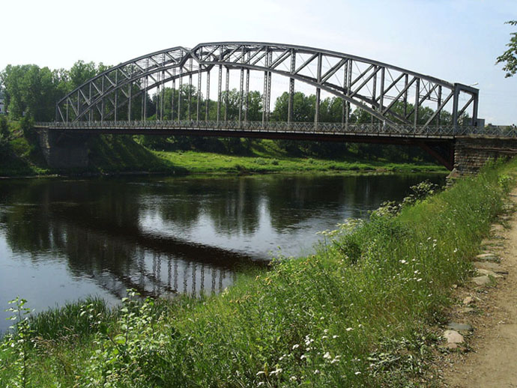

Контактная информация и обратная связь:
Комитет финансов Администрации Боровичского муниципального района
г. Боровичи, Новгородская область, ул. Коммунарная, д. 48
Тел.: (81664)91253
Факс: (81664)41761
E-mail: bor_comfin@mail.ru

